Slide 1

選ばれる相続コンサルタント養成講座
＜第２講＞
相続コンサルティングの価値を言語化
ブランディング確立

Slide 2

相続ビジネスで結果を上げるために
思考
行動
結果
言葉
×
イメージ
①言葉の精度UP
＝
言語化
④結果の精度UP
②イメージの精度UP
③行動の精度UP
反復することで更に精度が上がる

Slide 3
クライアントは何にお金を払うか？
言語化しないと
伝わらない！！
商品・サービス
そのものではなく、
それを通して提供される
お金
価値

Slide 4
相続ビジネスで結果を上げるために
自分のビジネス・商品を
「自らの言葉」
で定義づけることが必要

Slide 5
私たちが提供する
相続コンサルティング
の真の価値を
徹底的に考える

Slide 6
相続コンサルティング
とは何か？

Slide 7
相続コンサルティングとは何か？
相続コンサルティングとは
◯◯◯◯◯◯◯◯◯◯◯◯◯◯◯◯◯◯◯◯◯◯◯◯◯◯◯◯◯◯◯◯◯◯
◯◯◯◯◯◯◯◯◯◯◯◯◯◯◯◯◯◯◯◯◯◯◯◯◯◯◯◯◯◯◯◯◯◯
である。
自分なりに考えて文字にしてみよう！

Slide 8


川口式「相続コンサルティングの定義」
相続
コンサルティング
相談者
相談者一家

Slide 9
相続コンサルタントの役割・概念図
専門家A
相談者K
例）長男40代
専門家B
相談者の家族A
あなた
専門家C
例）父70代
相談者の家族B
専門家D
例）次男40代
相談者の家族C
専門家E
例）長女30代

Slide 10
相続コンサルティングの理想の着地点
「笑顔相続の実現」
・・・これも良いが、より自らの言葉で言語化しておくことが望ましい
両立！
法的に有効な
書類の作成
↓
遺言書の作成
家族間（関係者間）の合意形成
↓
家族会議

Slide 11
川口式「相続コンサルティングの定義」
2021/07/13
相続におけるクライアントの悩みや困りごとの相談に乗り、
心の奥にある想いや希望を聞き、
①解決すべき本当の問題の「明確化」
②問題解決のためのロードマップ作り
をします。
そして然るべき専門家と協業し、
クライアントとその一家にとって最適な状況に至るための
全方位的なサポートをします。

Slide 12
川口式「相続コンサルティングの定義」
相続におけるクライアントの悩みや困りごとの相談に乗り、
心の奥にある想いや希望を聞き、
本当の問題を「明確化」し、
その問題を解決するために然るべき専門家と協業し、
クライアントとその一家にとって最適な状況に至るための
全方位的なサポートをすることである。

Slide 13
＜ワーク＞
あなたの言葉で
相続コンサルティング
を定義づけてみよう！

Slide 14
相続コンサルタントとしての
ブランディング戦略

Slide 15
ブランディングの基本
ブランディングは
「情報のアウトプット」
を通してのみ成り立つ。その結果、
「信頼できる！」 「頼りになる！」
「この人は私が求めている専門家だ！」
「この人に任せたい！」
という気持ちになってもらうことができる。
だから
情報発信が必要！

Slide 16
相続コンサルタントとしての
情報発信の重要性

Slide 17
あなたは何かを購入するとき、
どうやって情報収集しますか？
営業マンから説明を聞く時代は
とっくに終わりました。
営業という行為、営業マンという職種が
絶滅危惧種なのです。

Slide 18
プッシュ型受注スタイル
限界説

Slide 19
プッシュ型受注スタイル
ウェイティング型受注スタイル
の構築が必要

Slide 20
ウェイティング型受注スタイルとは
①見込客に見つけてもらう
②見込客に信頼される
③見込客に指名される

Slide 21
つまり・・・
相続のことで困りごとがある人
の頭の中で、あなたが
「第一想起」
される存在になることが大切！

Slide 22
オウンドメディアとは
何か？

Slide 23
オウンドメディア
Owned Media

Slide 24
オウンドメディアとは
【広義】自社で保有するメディア
【狭義】自社で運営し、
情報発信をするウェブサイト

Slide 25
オウンドメディアと
ブログやSNSの違い

Slide 26
＜SNS＞
・Facebook
・Twitter
・Instagram
・clubhouse
拡散
のメディア

Slide 27
＜ブログ＞
・アメブロ
・ライブドアブログ
・FC2ブログ
・はてなブログ
・WordPress
蓄積
のメディア

Slide 28
普通のブログとオウンドメディアの違い
アメブロなど
無料で運用できる
ブログ
オウンドメディア
WordPress

Slide 29
Back to the basics
紙のチラシの威力

Slide 30
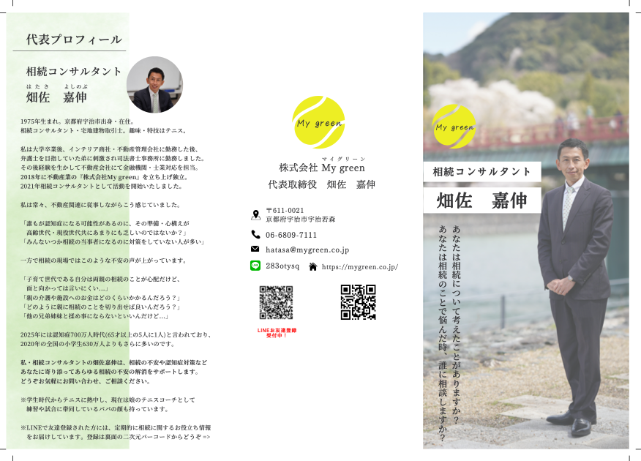
情報発信とはデジタルだけにあらず

Slide 33
見込客の４つのステージ
ウォンツ
（欲求）
そのうち客
今すぐ客
9.5%
1%
高
まだまだ客
お悩み客
低
80%
9.5%
ニーズ
（必要性）
低
高

Slide 34
見込客の４つのステージ
ウォンツ
（欲求）
高
そのうち客
今すぐ客
低
まだまだ客
お悩み客
ニーズ
（必要性）
低
高

Slide 35
３階層のブランディング〜どこに糸を垂らすか？
難易度
一般 マーケット
理想の
クライアントはここにいる
その
知り合い
既存顧客
友人・知人
コスト

Slide 36
オウンドメディアによる
情報発信が
起こした奇跡

Slide 37
2017年、むねお所長に起きたこと
＜相談者＞
62歳医療法人理事長
独身
一人暮らし
＜相談内容＞
子供がいない自分だが、
そろそろ事業の承継について考えている。
事業承継だけでなく、個人の相続のことも心配。
生命保険も沢山入りすぎてて・・・
諸々きちんと準備してかなければと考えている。

Slide 38
事業承継コンサルティング契約締結
詳細なヒアリング
↓
相続対策・事業承継対策案の提示
↓
事業承継コンサルティング顧問契約（初年度着手金30万円＋年間36万円）
→相続コンサルタントのキャッシュポイント（現在顧問契約4年目）
↓
相続税の試算・甥の養子縁組検討（税理士とコラボ）
↓
役員・従業員退職金規定改定（社会保険労務士とコラボ）
↓
家族会議の開催（資料作成、司会進行など支援）
↓
生命保険最適化サポート
→FPのキャッシュポイント
↓
財産管理委任契約＋任意後見契約＋遺言書＋死後事務委任契約
（行政書士とコラボ）

Slide 39
我々が効果的に取るべきアクション
【既存顧客or友人知人】
との関係を強化する。ここに対して情報発信。
限りある「時間」「お金」「エネルギー」を集中投下。
メルマガ、ニュースレター、ブログ、
Facebook、セミナー、リアルで面談、など。

Slide 40
相続セミナーを
継続的に
自主開催する方法

Slide 41
「ウチの保険担当の人、相続のプロなんだよね」
「相続といえば○○さん！」
「相続の相談相手」として認識してもらうためにあなたが行うことは・・・
相続セミナー・相談会の開催
ブログ・ＳＮＳ・ニュースレター等の情報発信

Slide 42
ブランディングの第一歩として・・・
セミナー開催！
＋
情報発信！
自分が認知してもらいたい市場に向けて
情報発信を繰り返す！
質より量！

Slide 43
今日から即実行！
実践的ブランディングメソッドと
相続セミナー開催ノウハウ

Slide 44
もし・・・
「安定してセミナー開催するための
集客方法をひとつ教えて！」
と言われたら？？？

Slide 45
ＤＭ
（ダイレクトメール）
＋
テレマーケティング
（ＴＥＬフォロー）

Slide 46
ＤＭ＋テレマーケティング
やることはたったの３つ。
①「相続セミナーや相談会」を企画して
②効果的なダイレクトメールを送って
③電話でフォローアップをかける
毎月10人ずつ
毎月同じ内容

Slide 47
なぜこの方法なのか？
・早い、安い、効果が出やすい
・反応率が劇的に高い

Slide 48
ＤＭのパッケージの構成要素
・封筒
・あいさつ文（A４一枚）
・相続税改正レポートや事例レポート
・相談用紙または申込用紙

Slide 49
テレマーケティングの活用
・関係ができている既契約者に送るので、
その人に関する話題・世間話から入る。
・「先日、相続に関するレポート
を送ったのですが、ご覧いただけましたか？」

Slide 50
マインドセット
・売込みではなく、お客様に対する気遣い
・電話をしてあげることで、
お客様は「大事にされている」と感じます！

Slide 51
【宿題①】
本日の講義を受講した感想・気付き・意見などを
Facebookグループなどに記入
→締切：明日の13:00
【宿題②】
「相続コンサルティング」定義づけ
自分なりの言葉で言語化してFacebookグループなどに記入
→締切：明日の13:00
【宿題③】
・自分のブランディングを強化するためにできることをリストアップ
・その中で、自分は何をやっていくかを決める
→締切：次回の講義まで

